Slide 1
bootstrap
Andriy Zherdiy
andriy.zherdiy@outlook.com

Slide 2
Про що буде йти мова?
Склад і налаштування
Таблиці
Створення форм
Іконки, іконочний шрифт
Плагіни

Slide 3
Склад та налаштування
Як встановити
npm
bower
Документація
http://getbootstrap.com/

Slide 4
Склад та налаштування
Склад
bootstrap/
├── css/
├── bootstrap.css
├── bootstrap.css.map
├── bootstrap.min.css
├── bootstrap.min.css.map
├── bootstrap-theme.css
├── bootstrap-theme.css.map
├── bootstrap-theme.min.css
└── bootstrap-theme.min.css.map
├── js/
├── bootstrap.js│
└── bootstrap.min.js
└── fonts/
├── glyphicons-halflings-regular.eot
├── glyphicons-halflings-regular.svg
├── glyphicons-halflings-regular.ttf
├── glyphicons-halflings-regular.woff
└── glyphicons-halflings-regular.woff2

Slide 5
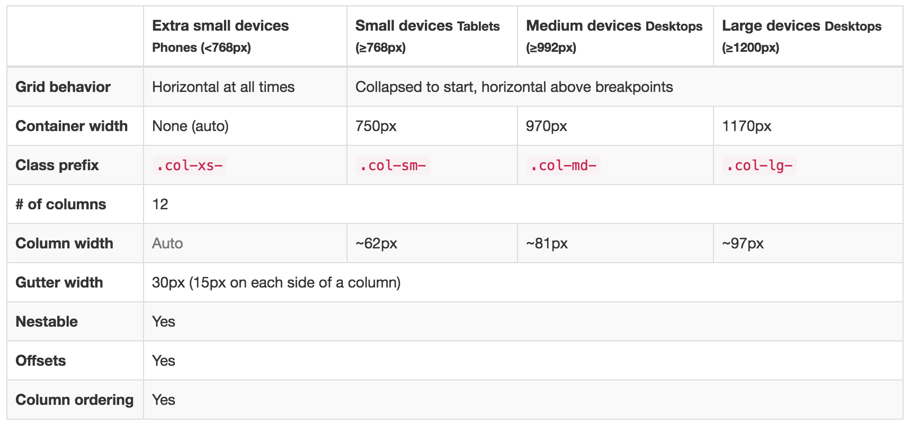
Таблиці

Slide 6
Створення форми
Приклад

Slide 7
Іконки, іконочний шрифт
Glyphicons
<span class="glyphicon glyphicon-search" aria-hidden="true"></span>
font awesome

Slide 8
Плагіни
Вкладки
Вспливаючі вікна
Карусель

Slide 9
Література
http://getbootstrap.com/
http://bootstrap-ru.com/300/getting-started/
http://mybootstrap.ru/
https://startbootstrap.com/template-categories/all/

